Slide 1
Mô tả và hướng dẫn sử dụng website bán mĩ phẩm Turmeric
Báo cáo môn:
Lập trình web và ứng dụng

Slide 2
Nhóm 06 : 3121410094 – Lý Văn Công
3121410404 – Đỗ Thị Như Quỳnh
3121410077 – Trần Tuấn Sang 3121410459 – Lê Ngọc Bích Thảo 3121410517 – Nguyễn Thị Bích Trâm

Slide 3
Giới thiệu về Website Turmeric
I

Slide 4
1. Mục tiêu của Turmeric Shop
Tạo ra trải nghiệm mua sắm đẳng cấp.
Đa dạng sản phẩm và thương hiệu.
Chất lượng và an toàn.
Chăm sóc khách hàng hiệu quả.
Tích hợp nội dung hữu ích.
Ưu đãi và khuyến mãi hấp dẫn.
Tương tác và kết nối mạng xã hội.
.

Slide 5
2. Nhu cầu
Nhu cầu làm đẹp
Nhu cầu tư vấn và hướng dẫn
Nhu cầu sự tin cậy và an toàn
Nhu cầu ưu đãi và khuyến mãi
Nhu cầu tương tác và kết nối

Slide 6
II
Phương pháp và hướng giải quyết

Slide 7
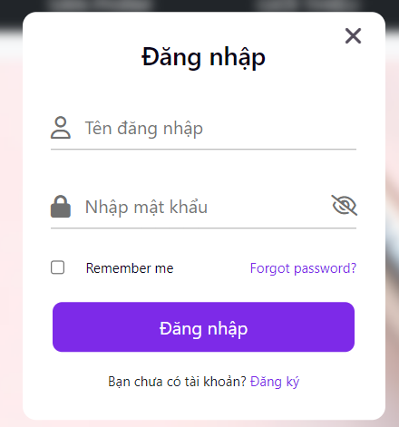
1. Form Đăng ký / Đăng nhập
Nhập Tên đăng nhập
Nhập Mật khẩu
Chọn hiện mật khẩu
Chọn Remember me
Nhấn nút Đăng nhập
Nhấn nút Đăng ký

Slide 8
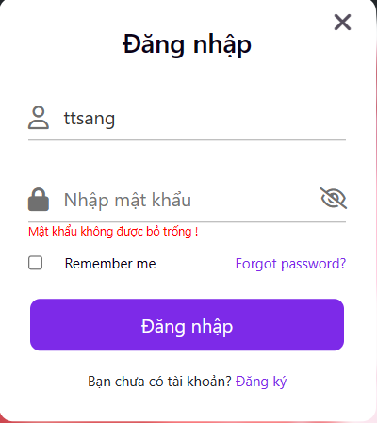
Trường hợp Mật khẩu bỏ trống. Khi nhấn nút Đăng nhập, sẽ có thông báo “Mật khẩu không được bỏ trống”

Slide 9
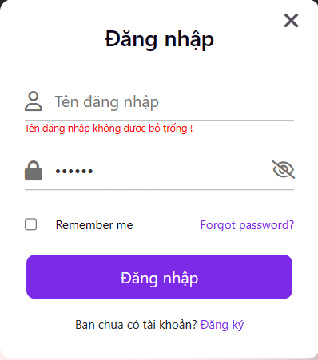
Trường hợp Tên đăng nhập bỏ trống. Khi nhấn nút Đăng nhập, sẽ có thông báo “Tên đăng nhập không được bỏ trống!”

Slide 10
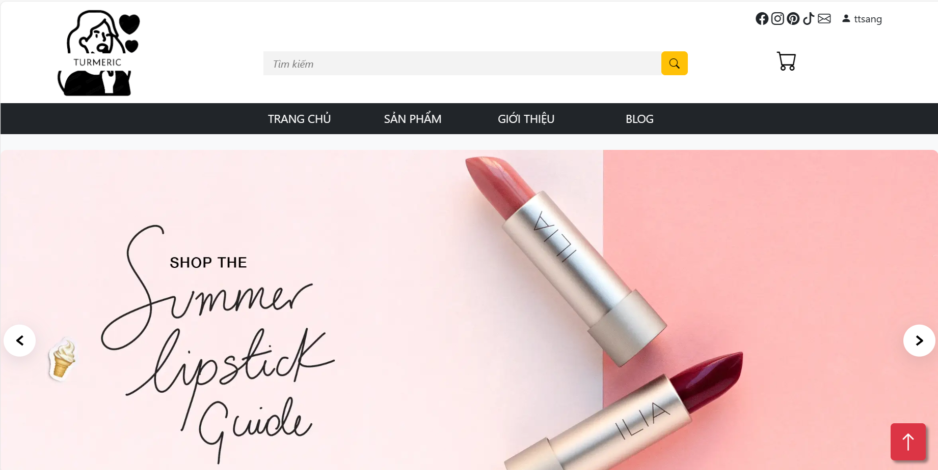
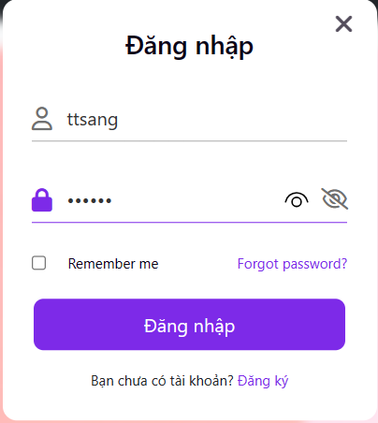
Trường hợp Tên đăng nhập và Mật khẩu đều được điền vào. Khi nhấn nút Đăng nhập sẽ chuyển đến Trang chủ.
Đăng nhập thành công

Slide 11
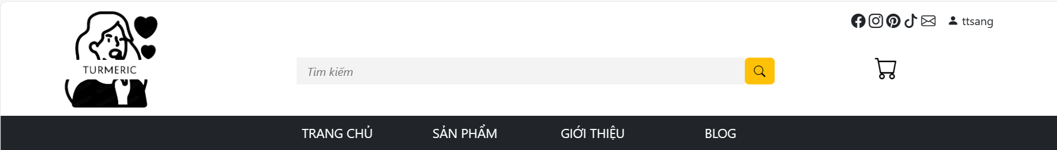
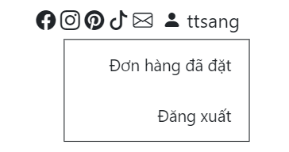
Khi di chuyển chuột tới tên đăng nhập sẽ hiện lên đơn hàng đã đặt và đăng xuất.

Slide 12
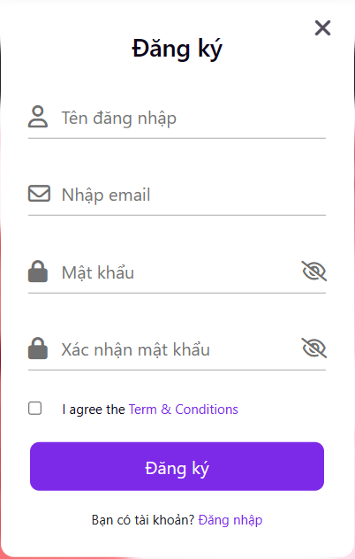
Nhập Tên đăng nhập
Nhập email
Nhập mật khẩu
Nhập lại mật khẩu
Nhấn nút Đăng kí
Nhấn nút Đăng kí

Slide 13
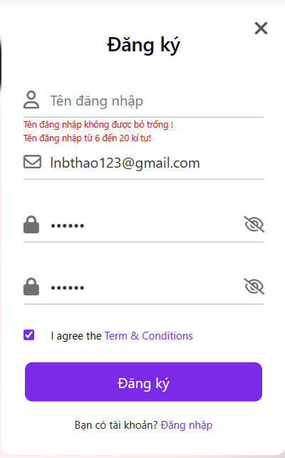
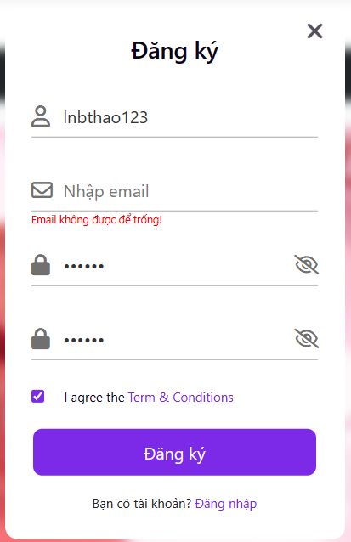
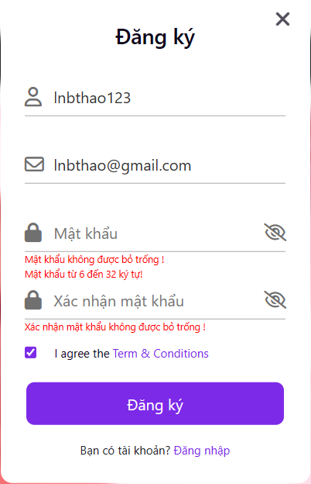

Slide 14
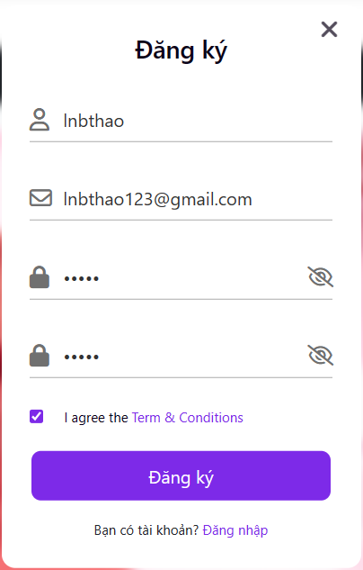
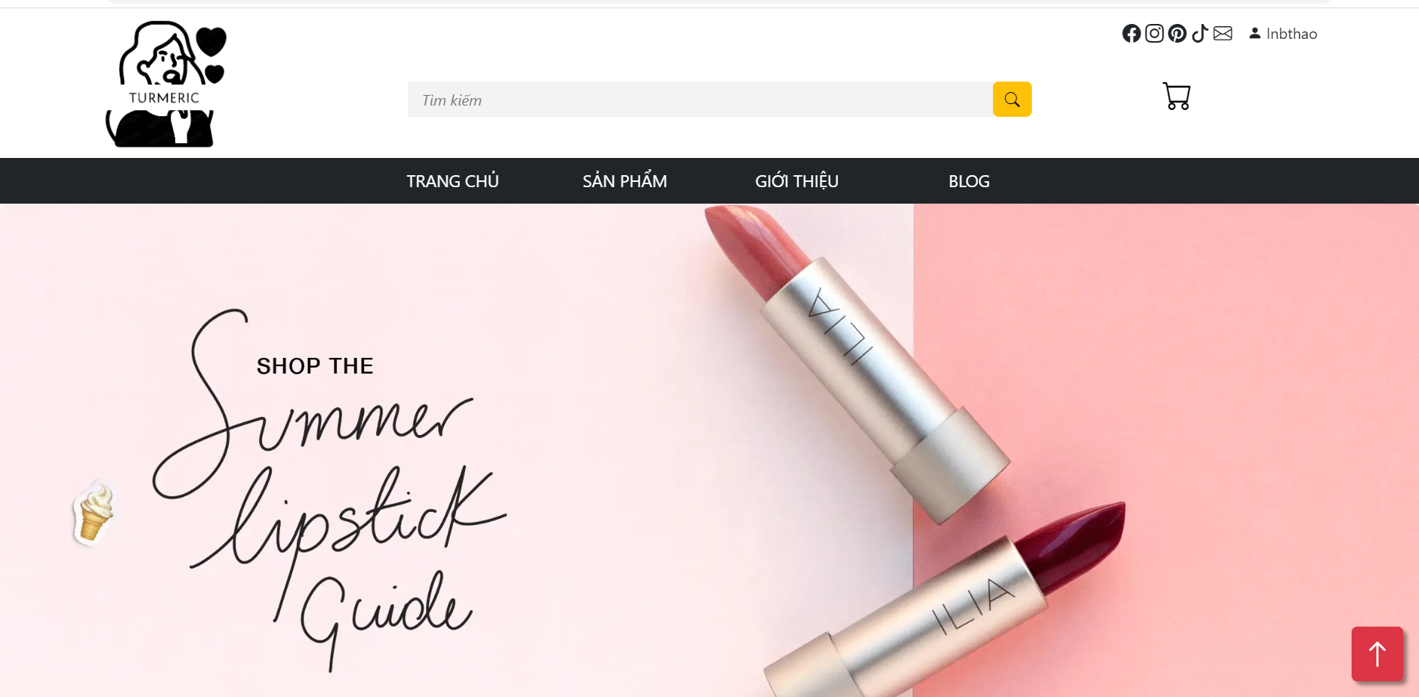
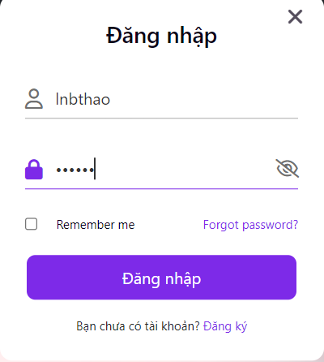

Slide 15
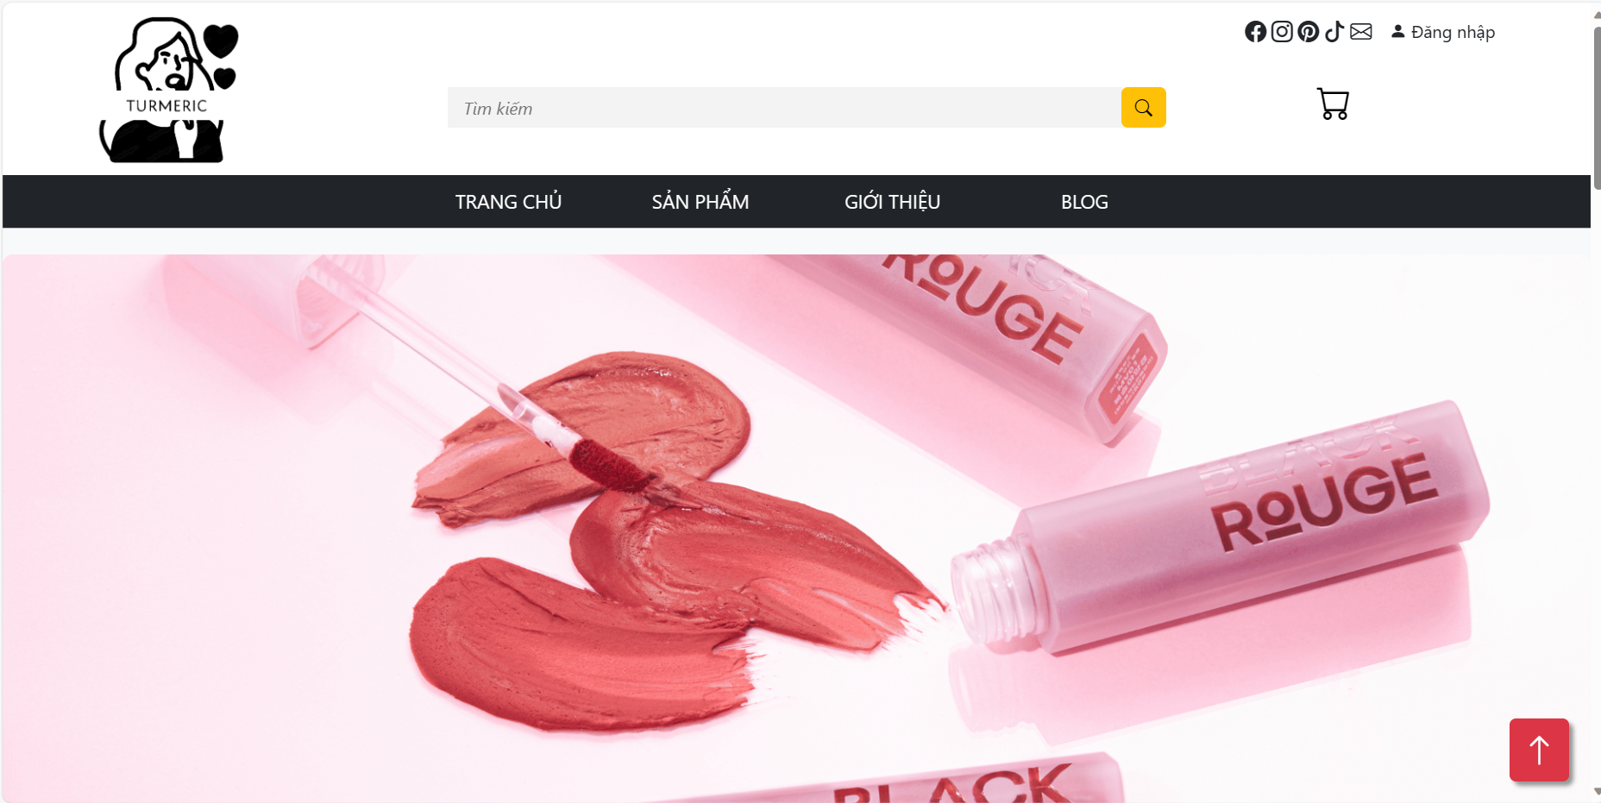

Slide 16
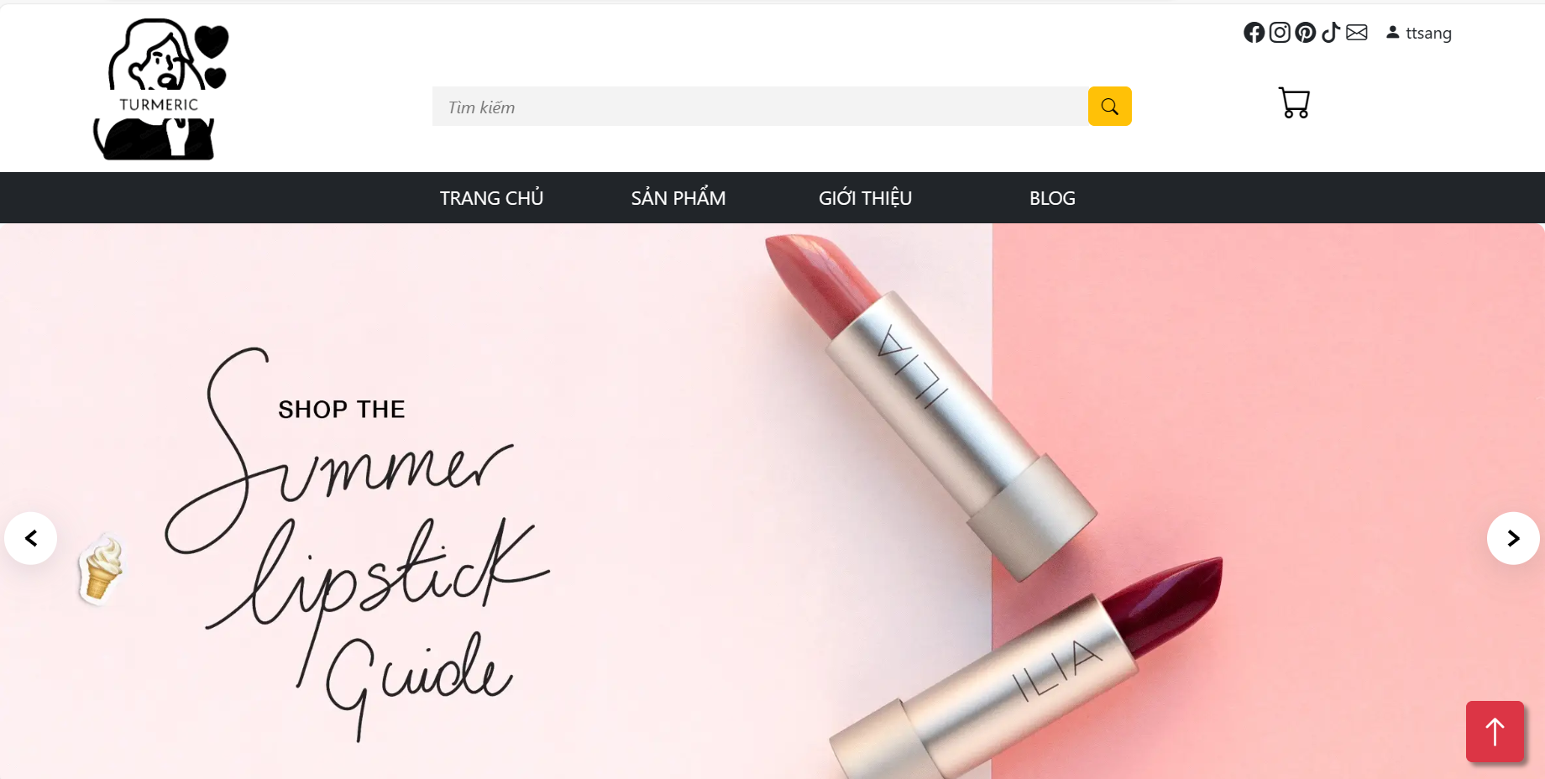
2. Header

Slide 17
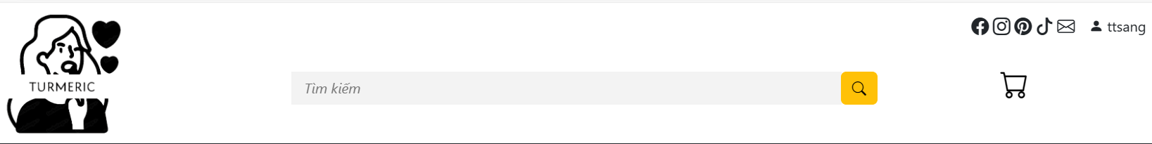
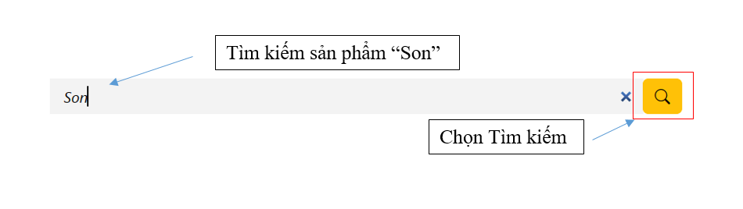

Slide 18
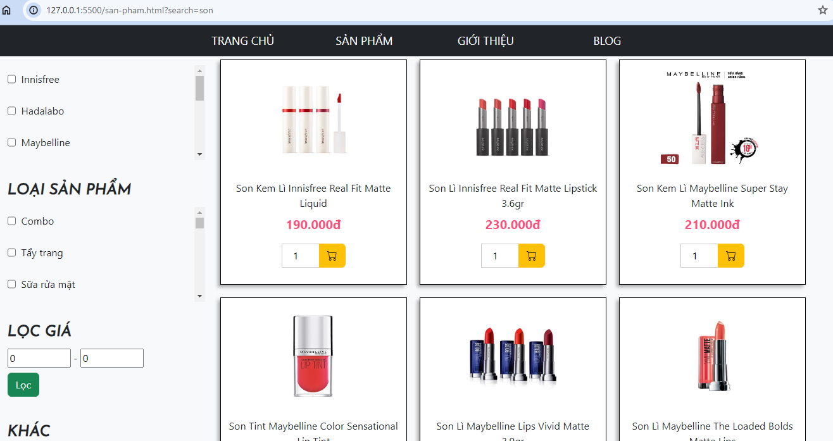
Hiện trang sản phẩm “Son” theo tìm kiếm.

Slide 19
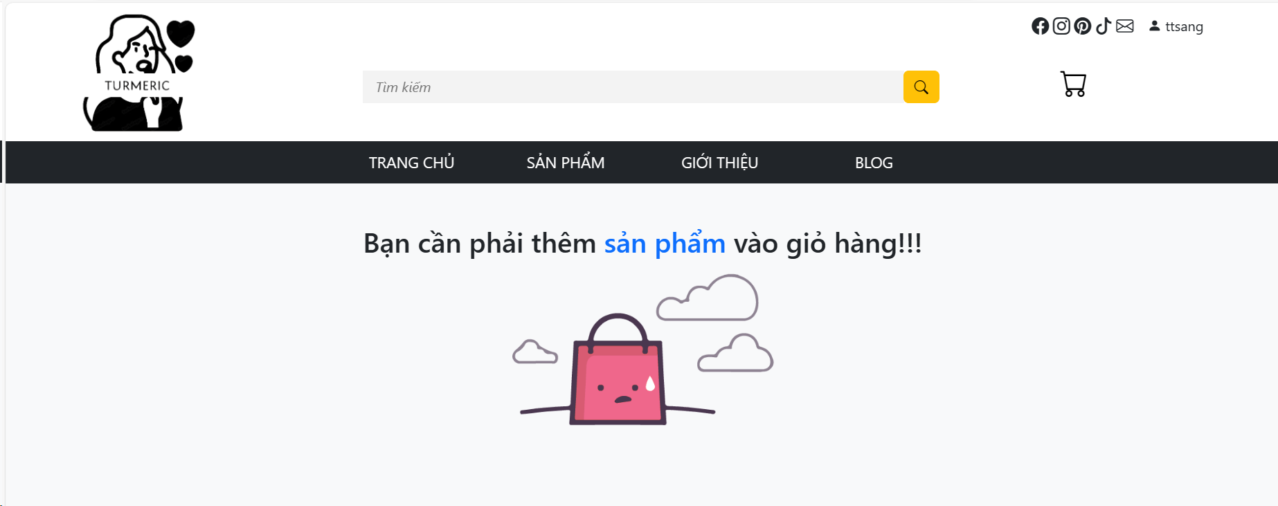

Slide 20
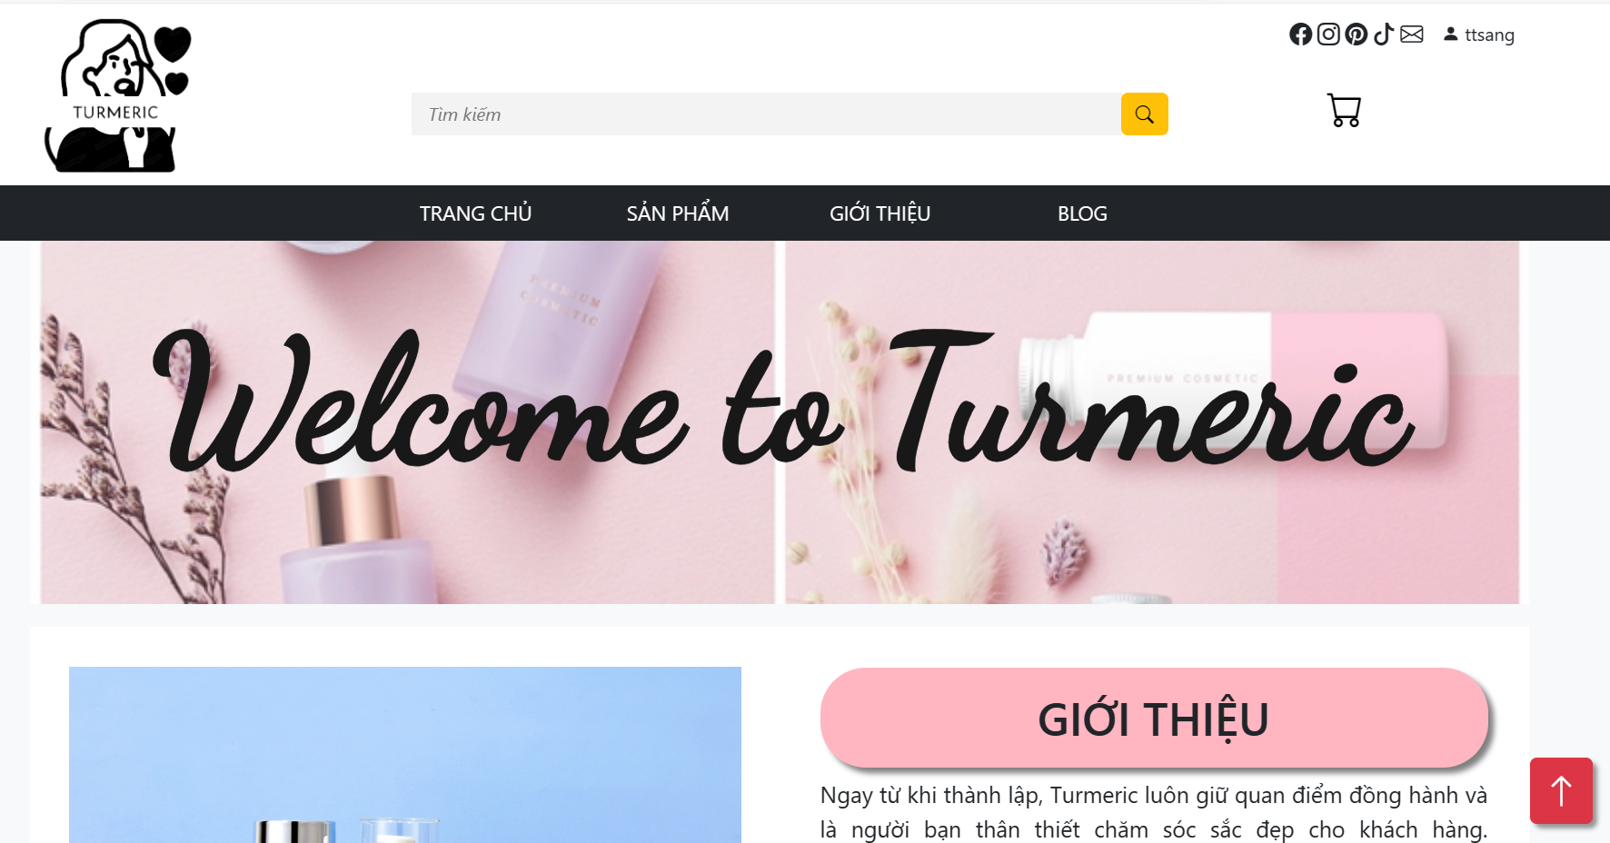
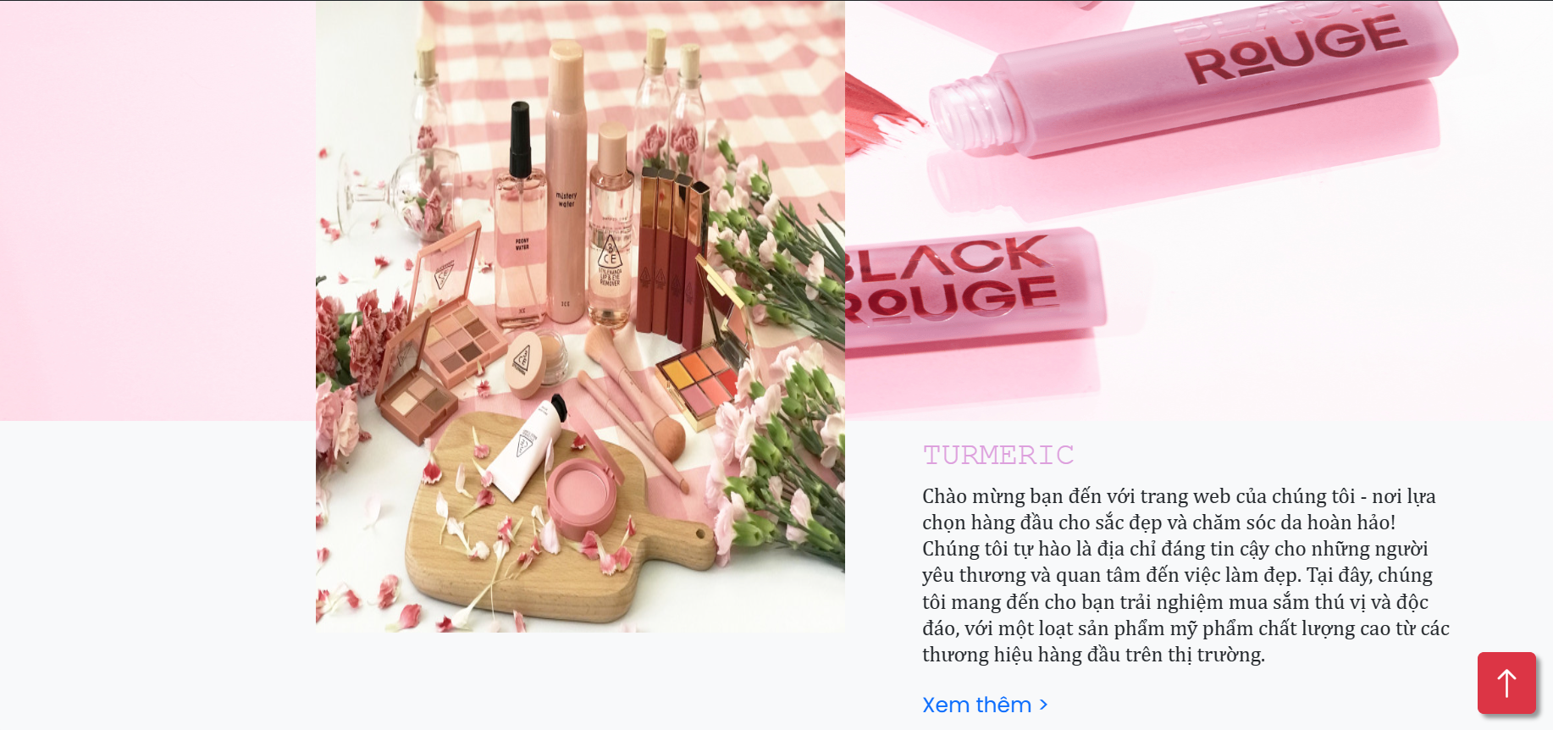

Slide 21
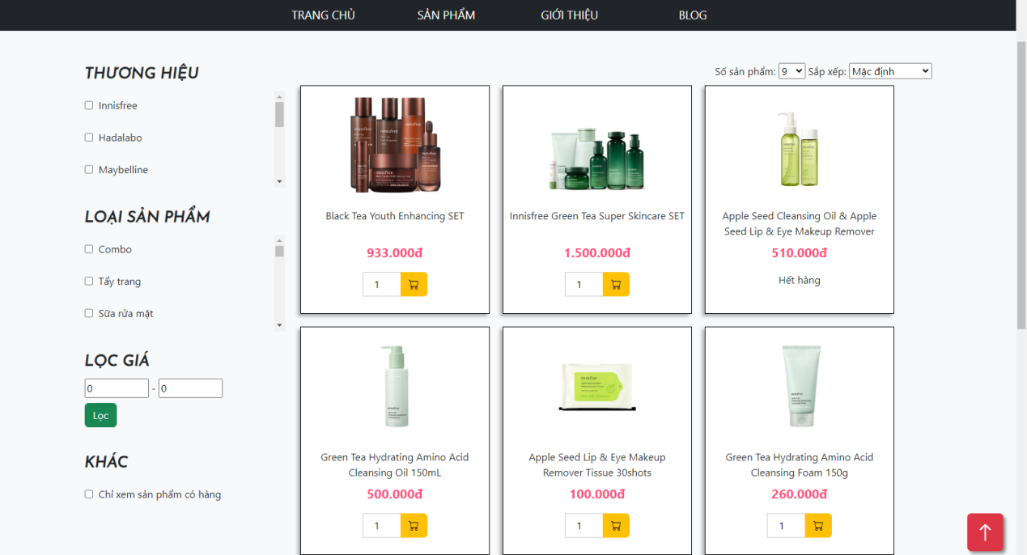
3. Trang Sản phẩm
Giao diện trang Sản phẩm

Slide 22
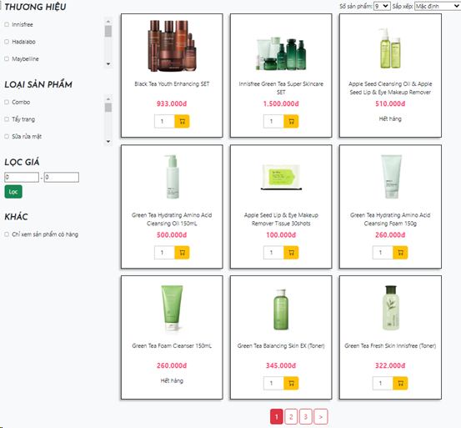
Trang hiển thị 9 sản phẩm

Slide 23
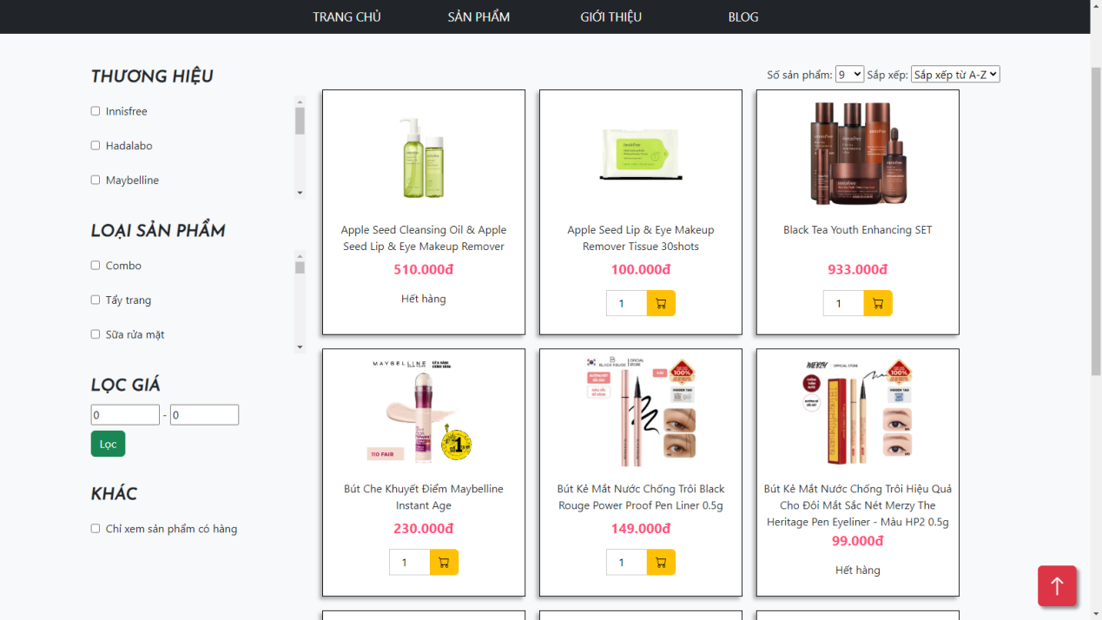
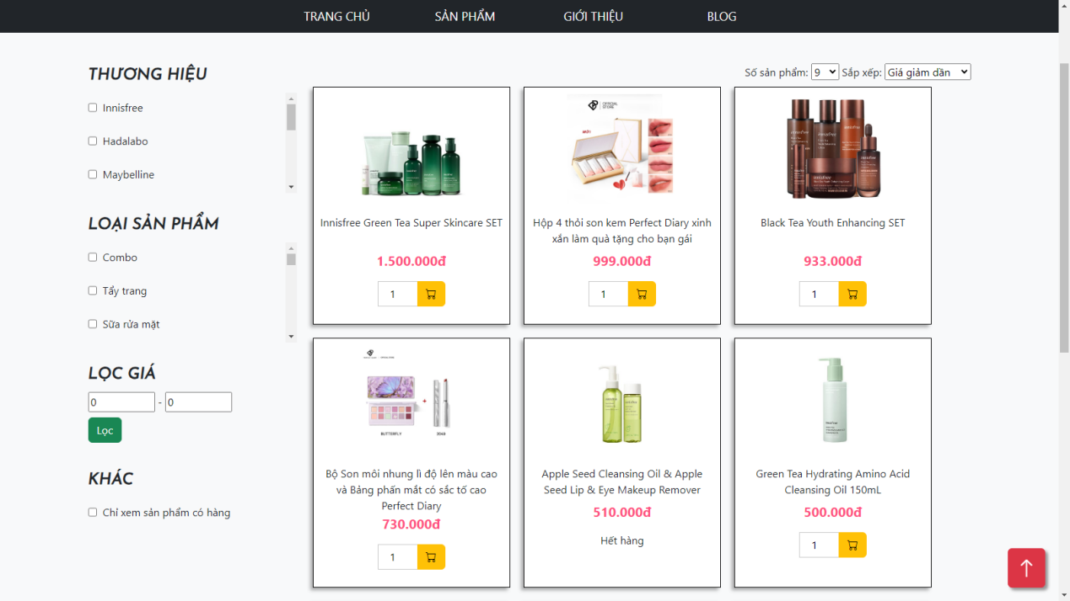
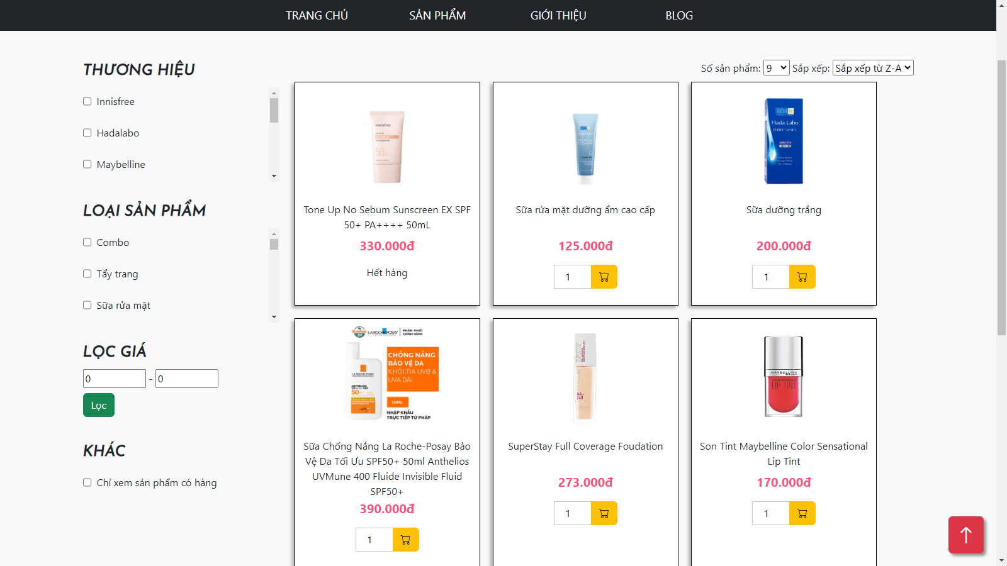
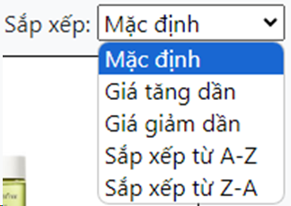
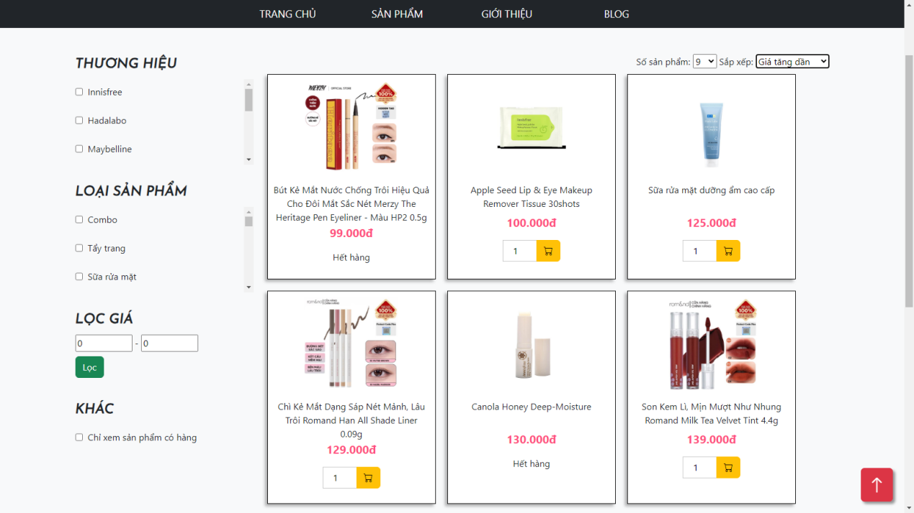
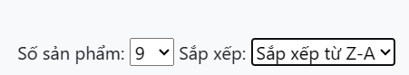
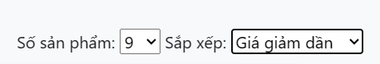
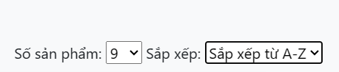
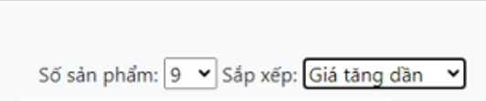
Danh sách sắp xếp sản phẩm
Danh sách sắp xếp sản phẩm từ Z - A
Danh sách sắp xếp sản phẩm từ A - Z
Danh sách sắp xếp sản phẩm tăng dần
Danh sách sắp xếp sản phẩm giảm dần

Slide 24
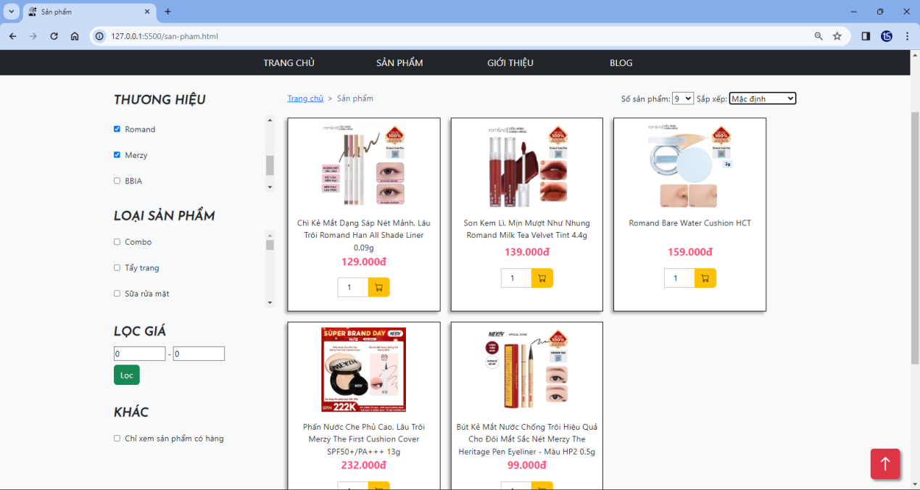
3. Trang Sản phẩm
Lọc sản phẩm
Bạn có thể lọc sản phẩm theo hãng, có thể chọn nhiều hãng. Nếu bạn không chọn hãng nào thì mặc định sẽ chọn tất cả các hãng.
Kết quả lọc hãng Romand và Merzy

Slide 25
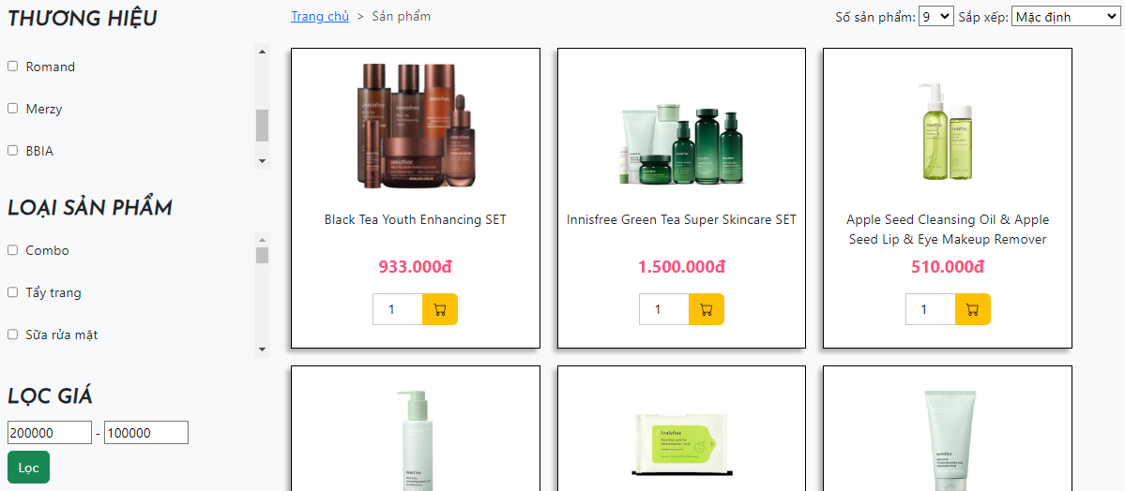
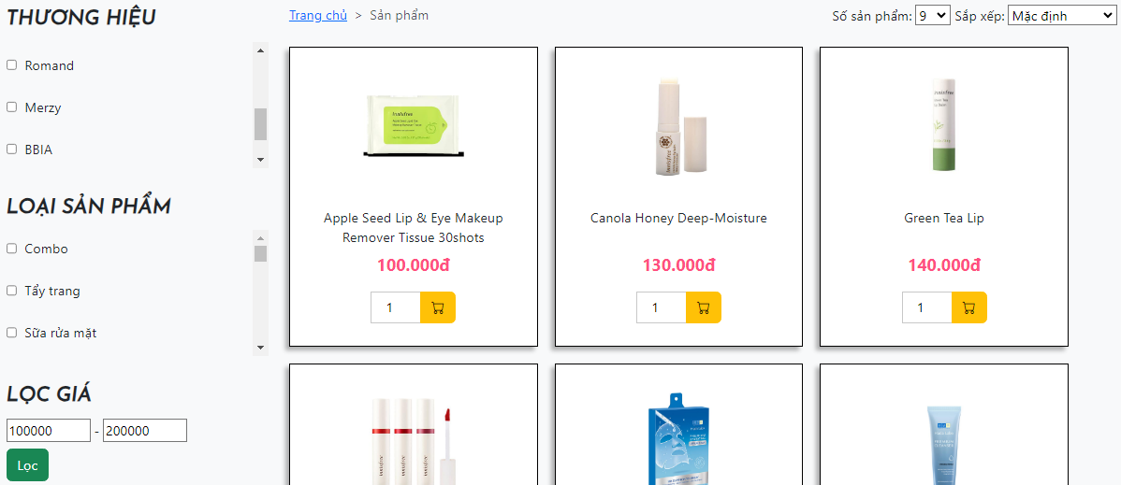
Kết quả trước khi lọc
Kết quả sau khi lọc giá sản phẩm từ 100.000đ – 200.000đ

Slide 26
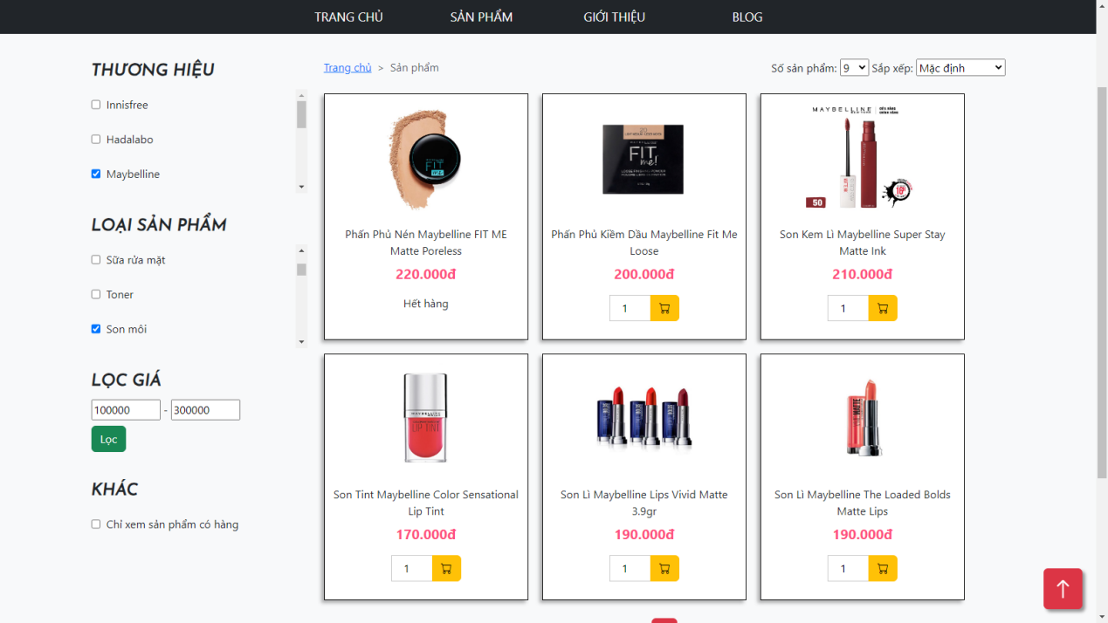
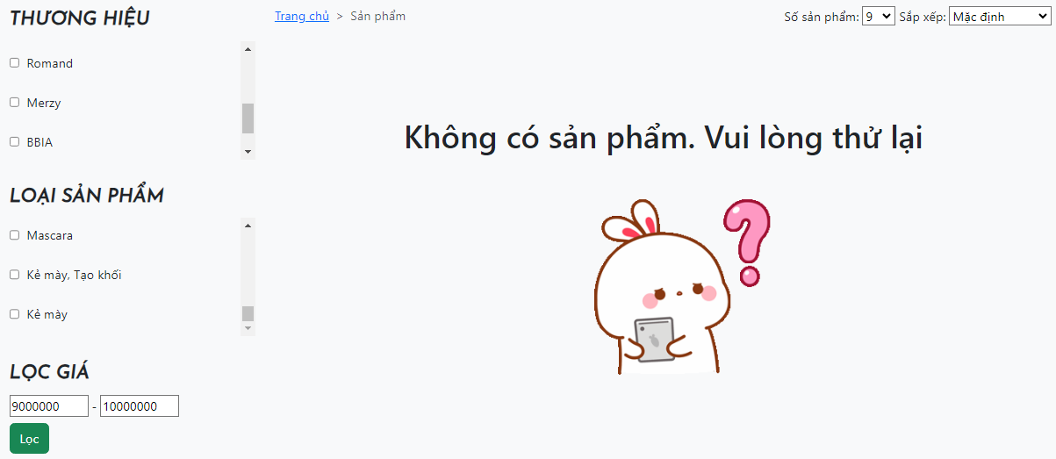
Giao diện khi lọc không ra sản phẩm
Đặt điều kiện khi lọc sản phẩm

Slide 27
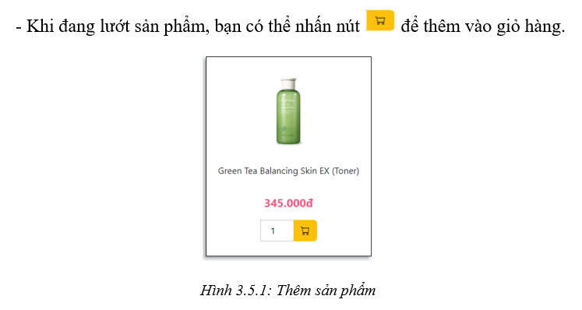
Thêm sản phẩm vào giỏ hàng

Slide 28
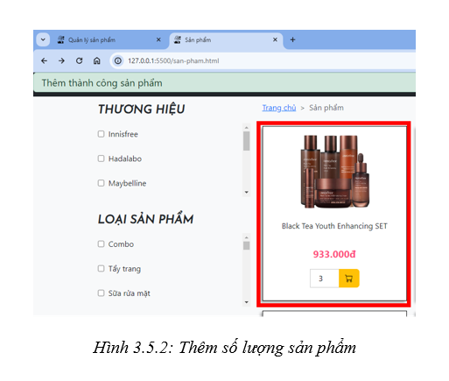
Thêm sản phẩm vào giỏ hàng
Bạn có thể thêm nhiều sản phẩm bằng cách nhập số lượng, rồi nhấn nút them vào giỏ hàng.

Slide 29
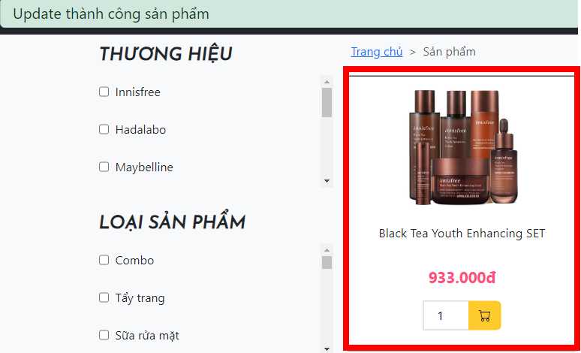
Thêm sản phẩm vào giỏ hàng
Nếu sản phẩm đã có trong giỏ hàng, thì sẽ thông báo “Update thành công” thay cho “Thêm thành công”.
Sau khi thêm sản phẩm đã có trong giỏ hàng

Slide 30
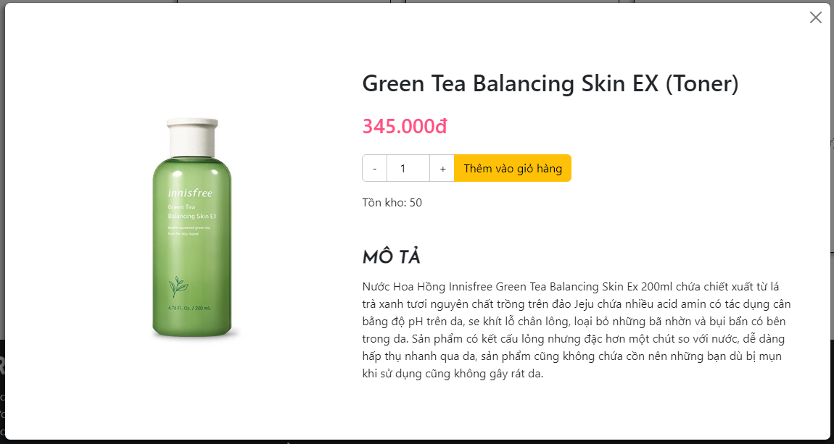

Giao diện hết hàng khi lướt danh sách sản phẩm
Giao diện xem chi tiết sản phẩm

Slide 31
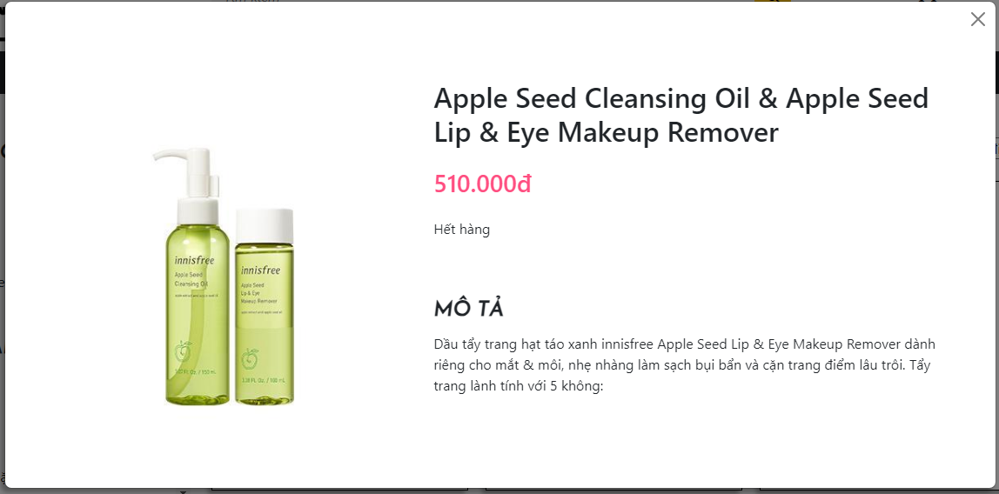
Giao diện hết hàng trong trang chi tiết

Slide 32
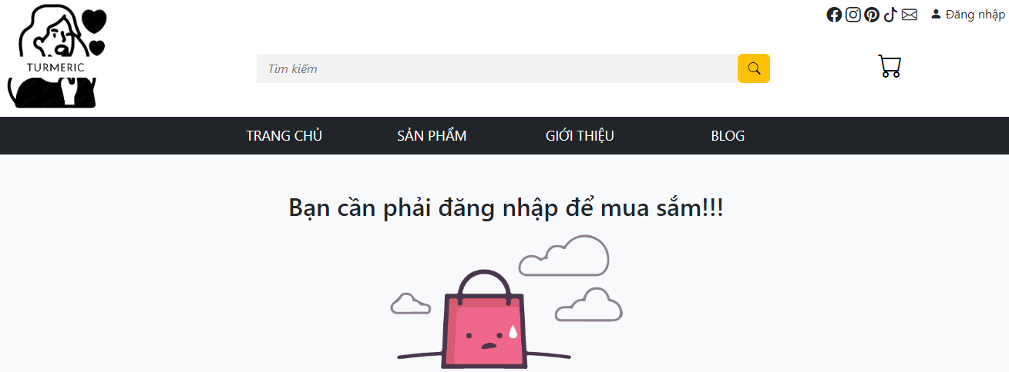
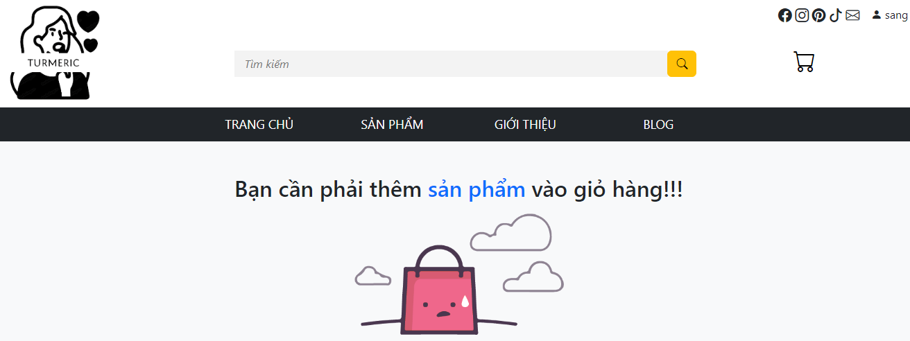
4. Trang Giỏ hàng của bạn
Trang Giỏ hàng khi không có user đăng nhập
Trang Giỏ hàng khi có user đăng nhập nhưng không có hàng hóa

Slide 33
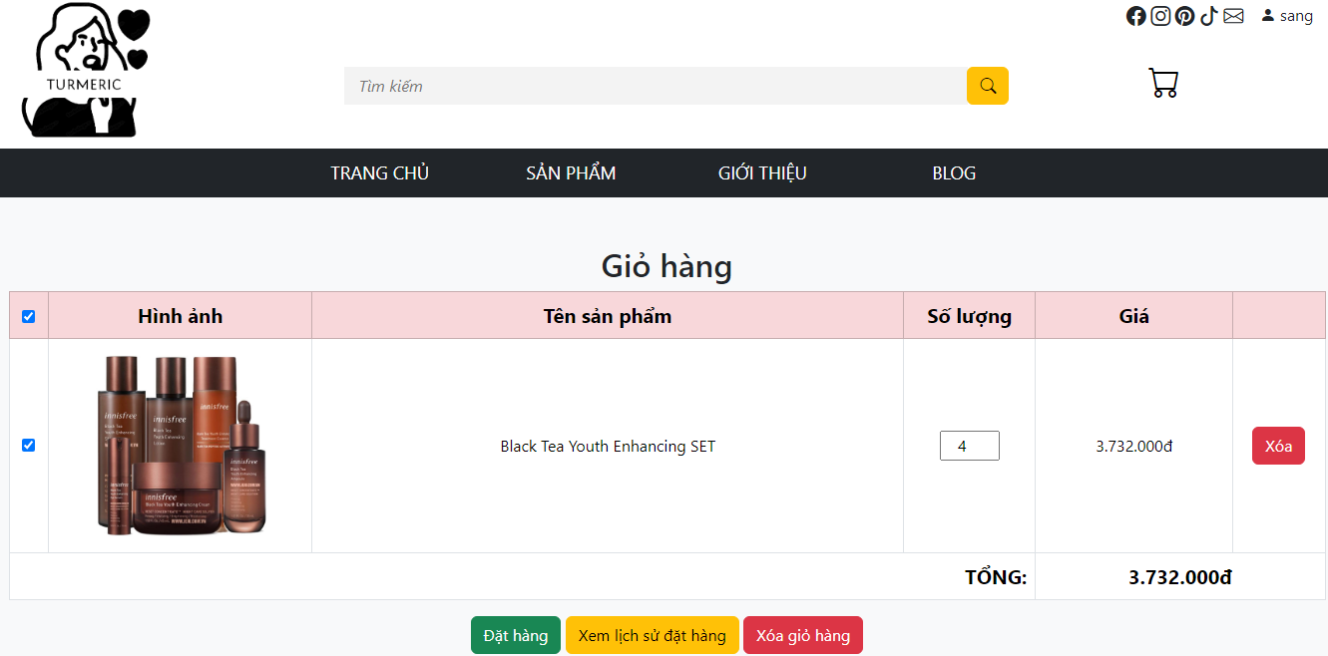
Trang Giỏ hàng khi có user đăng nhập và có hàng hóa

Slide 34
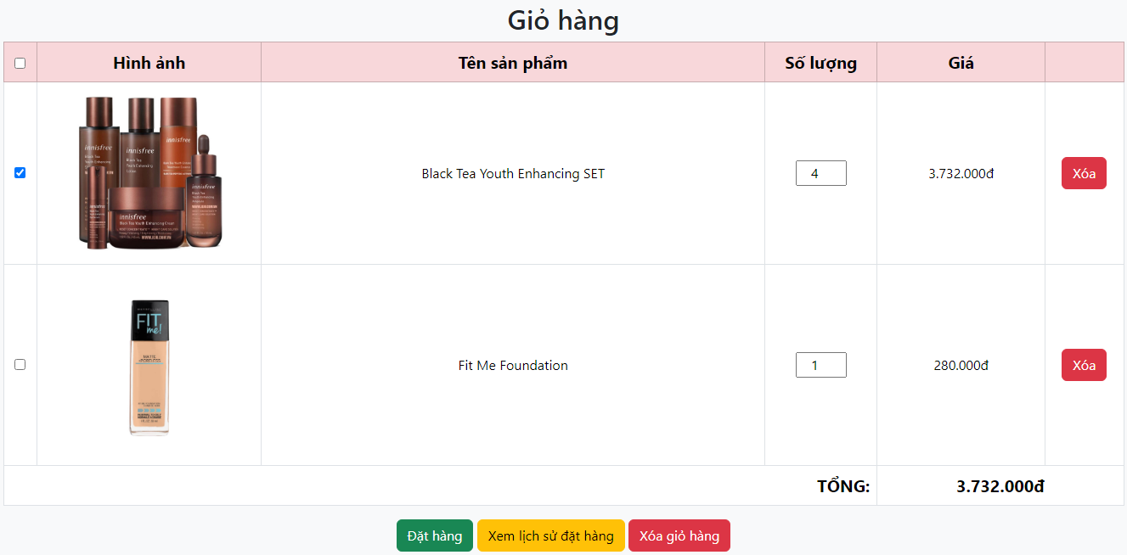
Tick chọn sản phẩm và tính tổng tiền số sản phẩm

Slide 35
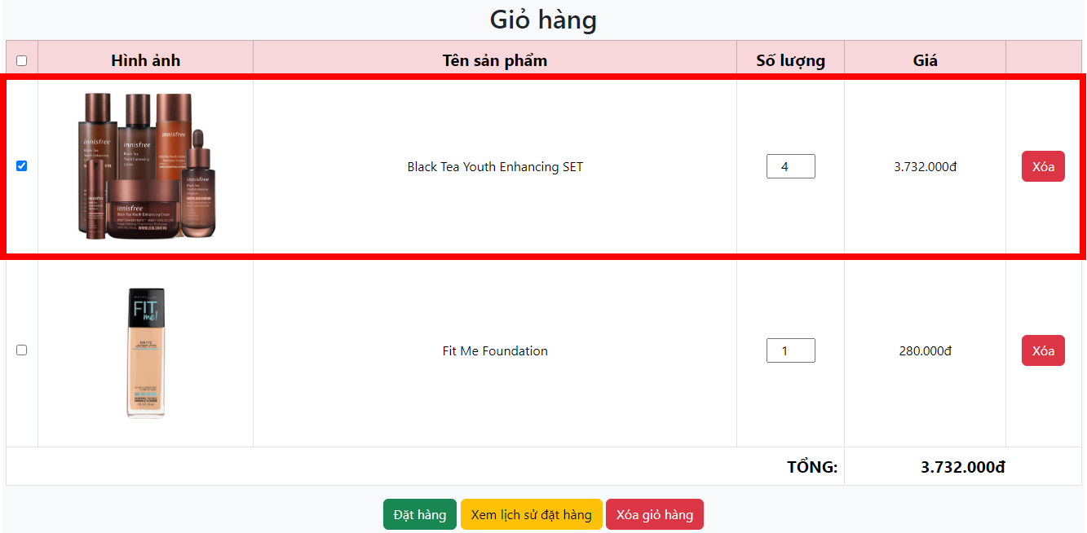
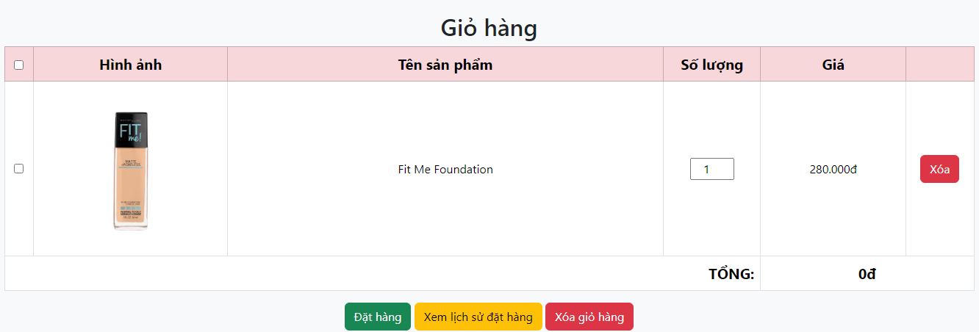
Ấn nút xóa để xóa sản phẩm
Giao diện sau khi xóa

Slide 36
Khi xóa hết

Slide 37
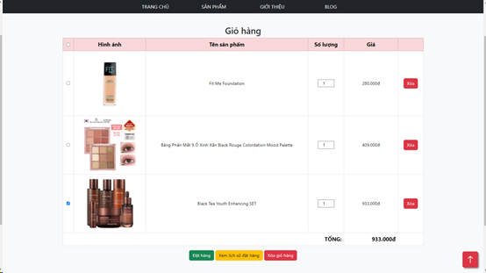
Sau khi thêm sản phẩm mới

Slide 38

Không thể đặt hàng nếu không chọn sản phẩm mua

Slide 39

Số lượng mua vượt quá số lượng tồn kho

Slide 40

Đặt hàng thành công

Slide 41

Sản phẩm vừa mua sẽ biến mất

Slide 42

5. Trang Đơn hàng
Truy cập khi chưa đăng nhập

Slide 43


5. Trang Đơn hàng
Cách 1: Chọn username → Chọn “Đơn hàng đã đặt”
Cách 2: Ở trang Giỏ hàng của bạn, chọn “Xem lịch sử đơn hàng

Slide 44

5. Trang Đơn hàng
Trang đơn hàng đã đặt khi không có đơn

Slide 45


5. Trang Đơn hàng
Trang đơn hàng đã đặt khi có đơn

Slide 46

5. Trang Đơn hàng
Sau khi hủy đơn hàng thành công

Slide 47

5. Trang Đơn hàng
Lưu ý: Bạn chỉ có thể hủy khi chưa xác nhận đơn hàng. Đây là kết quả của hủy khi đơn hàng đã được xác nhận.

Slide 48

6. Trang Blog
Các bài viết trên Blog chủ yếu là các mẹo hướng dẫn trang điểm.

Slide 49


6. Trang Blog
Các bài viết tiêu biểu

Slide 50

Banner Overplay

Slide 51

Khi người dùng nhấn “Read more”

Slide 52

7. Trang Giới thiệu
Page Header

Slide 53


7. Trang Giới thiệu
Nội dung trang Giới thiệu

Slide 54


7. Trang Giới thiệu
Nội dung trang Giới thiệu
Page footer

Slide 55

8. Trang quản lý sản phẩm
Giao diện của trang

Slide 56
Trang có 3 phần:
- Tiêu đề “Quản lý đơn hàng”
- Các điều khiển chức năng
- Table chứa danh sách các sản phẩm

Slide 57

Giao diện thêm sản phẩm

Slide 58

Khi không điền đầy dủ thông tin

Slide 59

Nhập ID bị trùng

Slide 60

Form sửa sản phẩm

Slide 61




Khi chỉnh sửa sản phẩm, ID không thể nhập
Tìm “Apple” trước khi khóa sản phẩm 10003
Tìm “Apple” sau khi bị khóa
Khóa sản phẩm 10003

Slide 62

Tìm kiếm sản phẩm

Slide 63

9. Trang Quản lý đơn hàng
Thông tin chi tiết về đơn hàng

Slide 64

Khi nhấn nút “Xác nhận” thì trạng thái là “Đã xác nhận đơn hàng! Chờ vận chuyển”

Slide 65
III
Kết luận

Slide 66
III. Kết luận
Ưu điểm
Thiếu sót
Trải nghiệm mua sắm thân thiện
Đa dạng sản phẩm và thương hiệu
Chất lượng và an toàn
Chăm sóc khách hàng hiệu quả
Tích hợp nội dung hữu ích
Ưu đãi và khuyến mãi hấp dẫn
Tương tác và kết nối mạng xã hội
Thông tin chi tiết về sản phẩm
Quản lý đơn hàng tích hợp tính năng tìm kiếm nâng cao
Hiệu suất Website
Tính năng tìm kiếm
Đánh giá và phản hồi
Quản lý nội dung

Slide 67
III. Kết luận
Bài học sau khi thực hiện đề tài
Quản lý dự án
Tương tác và tiếp thị khách hàng
Kiểm tra và tối ưu hóa hiệu suất
Chăm sóc khách hàng năng cao
Phản hồi và điều chỉnh chiến lược
Liên kết và hợp tác thương hiệu
An toàn thông tin và quyền riêng tư

Slide 68



